Slide 1

Struktur Diskrit
Fungsi (Latihan)
Nurdin Bahtiar, MT

Slide 2

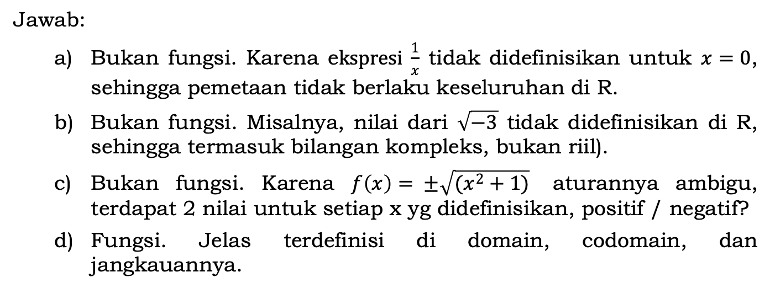
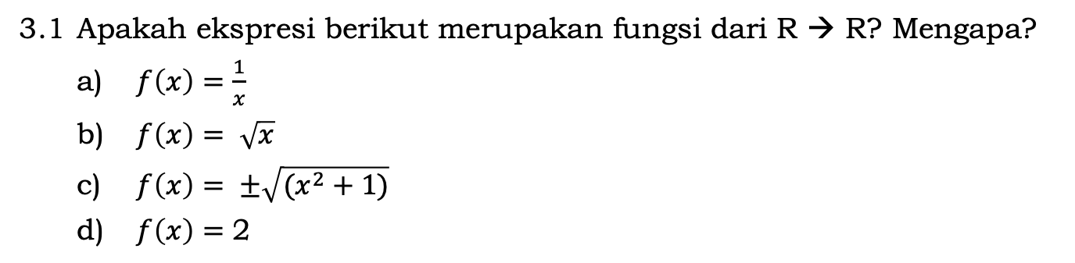
Latihan 3
3.1 Apakah ekspresi berikut merupakan fungsi dari R → R? Mengapa?
a) $f\left(x\right)=\frac{1}{x}$
b) $f\left(x\right)= \sqrt{x}$
c) $f\left(x\right)= ±\sqrt{(x^{2}+1)}$
d) $f\left(x\right)=$ 2
Jawab:
a) Bukan fungsi. Karena e$kspresi \frac{1}{x}$ tidak didefinisikan untuk $x=0$, sehingga pemetaan tidak berlaku keseluruhan di R.
b) Bukan fungsi. Misalnya, nilai dari $\sqrt{−3}$ tidak didefinisikan di R, sehingga termasuk bilangan kompleks, bukan riil).
c) Bukan fungsi. Karena $f\left(x\right)= ±\sqrt{(x^{2}+1)}$ aturannya ambigu, terdapat 2 nilai untuk setiap x yg didefinisikan, positif / negatif?
d) Fungsi. Jelas terdefinisi di domain, codomain, dan jangkauannya.

Slide 3
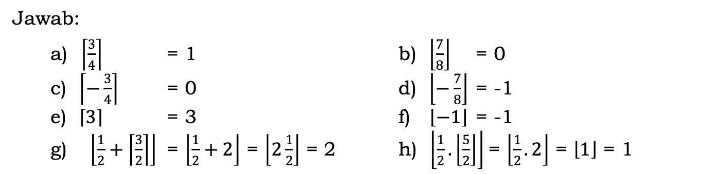
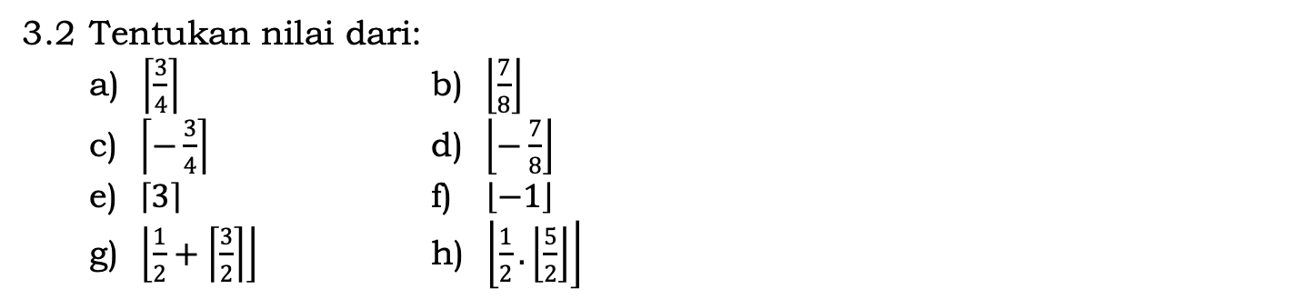
Latihan 3
3.2 Tentukan nilai dari:
a) $\left\lceil \frac{3}{4}\right\rceil$ b) $\left\lfloor \frac{7}{8}\right\rfloor$
c) $\left\lceil −\frac{3}{4}\right\rceil$ d) $\left\lfloor −\frac{7}{8}\right\rfloor$
e) $\left\lceil 3\right\rceil$ f) $\left\lfloor −1\right\rfloor$
g) $\left\lfloor \frac{1}{2}+\left\lceil \frac{3}{2}\right\rceil \right\rfloor$ h) $\left\lfloor \frac{1}{2}.\left\lfloor \frac{5}{2}\right\rfloor \right\rfloor$
Jawab:
a) $\left\lceil \frac{3}{4}\right\rceil$ = 1 b) $\left\lfloor \frac{7}{8}\right\rfloor$ = 0
c) $\left\lceil −\frac{3}{4}\right\rceil$ = 0 d) $\left\lfloor −\frac{7}{8}\right\rfloor$ = -1
e) $\left\lceil 3\right\rceil$ = 3 f) $\left\lfloor −1\right\rfloor$ = -1
g) $\left\lfloor \frac{1}{2}+\left\lceil \frac{3}{2}\right\rceil \right\rfloor$ = $\left\lfloor \frac{1}{2}+2\right\rfloor$ = $\left\lfloor 2\frac{1}{2}\right\rfloor$ = 2 h) $\left\lfloor \frac{1}{2}.\left\lfloor \frac{5}{2}\right\rfloor \right\rfloor$= $\left\lfloor \frac{1}{2}.2\right\rfloor$ = $\left\lfloor 1\right\rfloor$ = 1

Slide 4
Latihan 3
3.3 Tentukan domain dan range fungsi-fungsi berikut ini. Perhatikan bahwa dalam setiap kasus, untuk menemukan domain, tentukan elemen himpunan yang diberikan nilai oleh fungsi:
a) Fungsi yang menetapkan untuk setiap string bit, jumlah bit 1 yang ada di string dikurangi jumlah bit 0 dalam string tersebut.
b) Fungsi yang menetapkan untuk setiap string bit dua kali jumlah nol dalam string itu
c) Fungsi yang menetapkan jumlah bit yang tersisa ketika string bit dibagi menjadi byte (yang merupakan blok dari 8 bit)
d) Fungsi yang memberikan setiap bilangan bulat positif kuadrat.

Slide 5
Latihan 3
Jawab:
Range dari fungsi operasi jumlah bit adalah Z. Untuk string n bit yang jumlah bit 1-nya n, maka hasilnya n. Sedangkan untuk string n bit yang jumlah bit 0-nya n, maka hasilnya –n.
a) Domain : himpunan dari semua string bit
Range : {-n, …, n}
b) Domain : himpunan dari semua string bit
Range : {0, 2, 4, …}
c) Domain : himpunan dari semua string bit
Range : {0, 1, 2, 3, 4, 5, 6, 7}
d) Domain : himpunan bilangan bulat positif
Range : {1, 4, 9, …}

Slide 6
Latihan 3
3.4 Tentukan apakah masing-masing fungsi dari (a, b, c, d) ke dirinya sendiri adalah one-to-one!
a) f(a) = b, f(b) = a, f(c) = c, f(d) = d
b) f(a) = b, f(b) = b, f(c) = d, f(d) = c
c) f(a) = d, f(b) = b, f(c) = c, f(d) = d
Jawab:
One-to-one
Not One-to-one
Not One-to-one

Slide 7
Latihan 3
3.5 Fungsi mana pada Soal 3.4 yang merupakan fungsi onto?
a) f(a) = b, f(b) = a, f(c) = c, f(d) = d
b) f(a) = b, f(b) = b, f(c) = d, f(d) = c
c) f(a) = d, f(b) = b, f(c) = c, f(d) = d
Jawab:
Onto
Not Onto
Not Onto

Slide 8
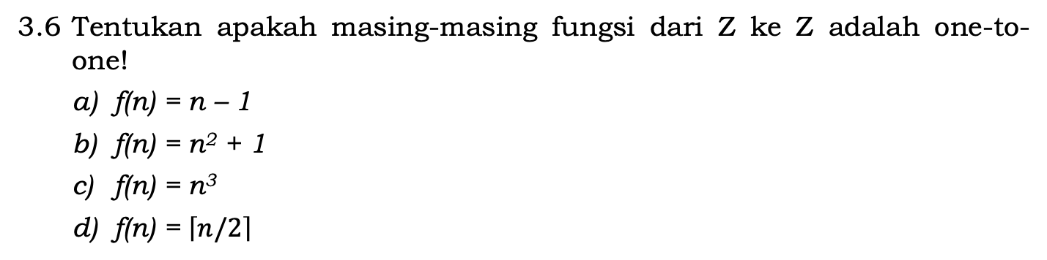
Latihan 3
3.6 Tentukan apakah masing-masing fungsi dari Z ke Z adalah one-to-one!
f(n) = n – 1
f(n) = n² + 1
f(n) = n³
f(n) = $\left\lceil n/2\right\rceil$
Jawab:
One-to-one. Nilai dari x – 1 adalah selalu integer tunggal.
Not One-to-one. Karena nilai x² selalu positif, meskipun x negatif.
One-to-one. Nilai dari x³ adalah selalu integer tunggal.
Not One-to-one. Setiap bilangan integer, bisa jadi merupakan ceiling dari integer yang dibagi 2.

Slide 9
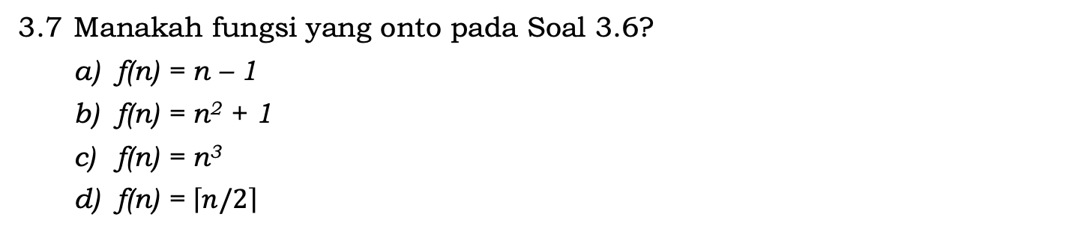
Latihan 3
3.7 Manakah fungsi yang onto pada Soal 3.6?
f(n) = n – 1
f(n) = n² + 1
f(n) = n³
f(n) = $\left\lceil n/2\right\rceil$
Jawab:
Onto. Selalu ada integer yang nilainya x – 1 untuk setiap x.
Not Onto. Karena n² + 1 selalu positif, sehingga ada integer negatif yang bukan range.
Not Onto. Selalu ada integer yang bukan merupakan pangkat 3 dari integer lainnya.
Onto. Selalu ada bilangan integer yang merupakan ceiling dari setiap integer yang dibagi 2.

Slide 10
End of File

